Slide 1

Marika Sermule
Profesionālās piemērotības noteikšanas nodaļas
Vecākais eksperts
Tālr. +371 26 016 516
E-pasts: marika.sermule@siva.gov.lv

Slide 2
SOCIĀLĀ rehabilitācija
PROFESIONĀLĀ rehabilitācija
SIVA galvenās funkcijas
Notes:
PROFESIONĀLĀ REHABILITĀCIJA - tas ir pasākumu kopums, kas ietver sevī:
PPN,
Profesionālās kvalifikācijas iegūšanu,
Individuālo sociālās rehabilitācijas mācību/studiju laikā,
Atbalsts prakses laikā kvalifikācijas iegūšanai.

Slide 3
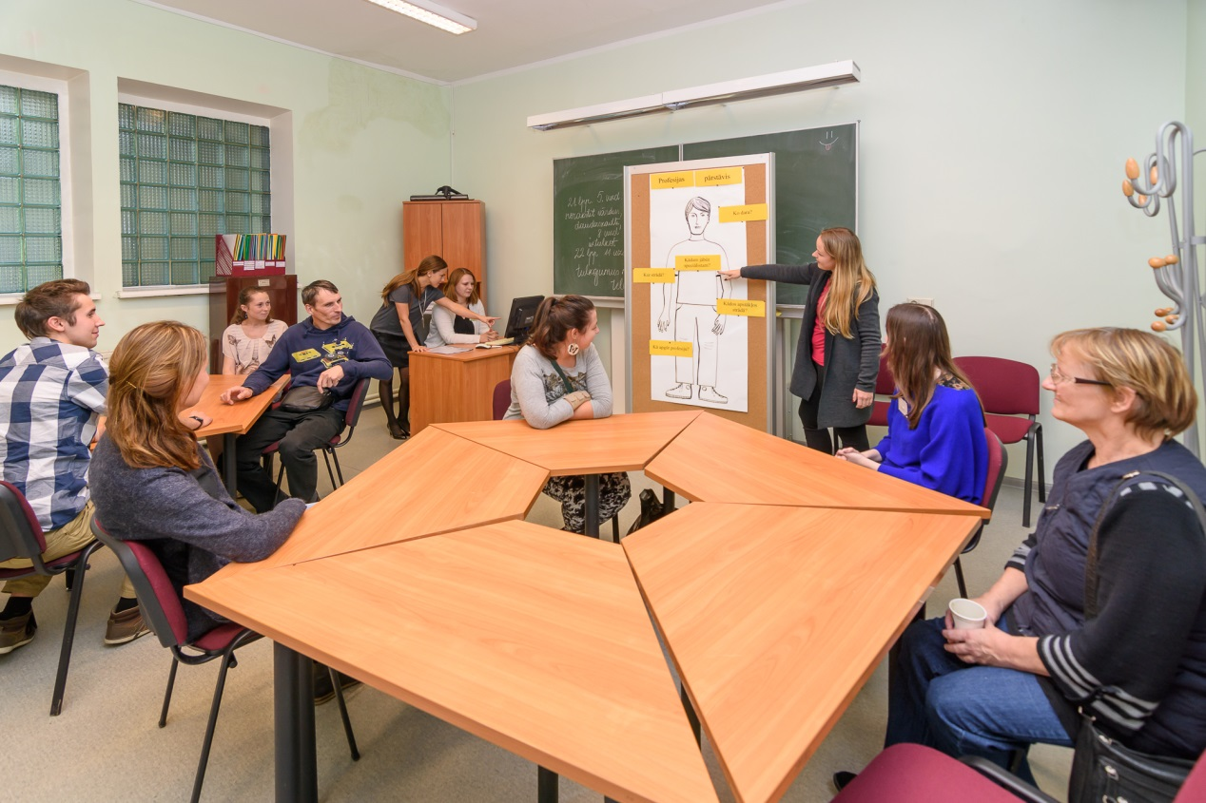
Profesionālās piemērotības noteikšana
Notes:
PROFESIONĀLĀS PIEMĒROTĪBAS NOTEIKŠANA par valsts budžeta līdzekļiem cilvēkiem ar invaliditāti (vai prognozējamu invaliditāti) no 15gadiem - darbaspējas vecumā.
Tas ir ATBALSTA PASĀKUMS novērtēt personas stiprās puses un spējas ar tālāko mērķi integrēties darba tirgū, kuri vēlas apgūt profesiju, pārkvalificēties vai pilnveidot profesionālās zināšanas un
prasmes SIVA Koledžā vai Jūrmalas profesionālajā vidusskolā.
Profesionālās piemērotības noteikšanas pakalpojums ir līdz 10 dienām, kas tiek organizēts katru mēnesi
vidēji vienu /2 reizes.

Slide 4
Profesionālās piemērotības noteikšana
Fizioterapeits
Eksperts
Ergoterapeits
Ārsts
Psihiatrs
Psihologs
Sociālais darbinieks
Sociālie aprūpētāji
Pedagogi
Karjeras konsultants
Notes:
PPN UZDEVUMS – PPN laikā speciālistu komanda novērtē personas:
PPN laikā iesaistīti speciālisti kuri novērtēšanas procesā
pielieto dažādas metodes:
Individuālās konsultācijas un grupu nodarbības.
Testus, uzdevumus, aptaujas un anketas u.c.
ĀRSTS, FIZIOTERAPEITS, ERGOTERAPEITS un PSIHIATRS - ņemot vērā veselības stāvokli,
izvērtē tā atbilstību izvēlētajai profesijai.
PSIHOLOGS – izvērtē intelektuālās spējas, mērķtiecību un motivāciju.
PSIHOLOGS – izvērtē kognitīvās spējas, piem. uzmanību, domāšanas īpatnības,
kas ļauj prognozēt - spēju apgūt jaunu informāciju.
3. SOCIĀLAIS DARBINIEKS – izveido katram klientam «individuālo sociālās rehabilitācijas plānu»,
sniedz sociālpsiholoģisko atbalstu, izvērtē klienta iespējas integrēties darba tirgū.
4. KARJERAS KONSULTANTS – noskaidro interesi par konkrētām profesijām un izvērtē piemērotāko
profesijas izvēli.
5. PEDAGOGS noskaidro - iepriekšējās zināšanas, pieredzi un spēju mācīties, saprast,
uztvert un iegaumēt jaunu mācību vielu.

Slide 5

Profesionālās piemērotības noteikšanas rezultāts
Notes:
Vērtēšanas NOSLĒGUMA posmā Eksperts apkopo visu speciālistu atzinumus par klientu, un kā rezultātā katrs iegūst IETEIKUMU, atbalsta pasākumiem integrēšanai sabiedrībā un darba tirgū
SIVA izglītības / studiju programmām.

Slide 6
Paldies par uzmanību!
Slokas iela 68, Dubulti, Jūrmala, LV-2015
Tālr. 26 016 516
ppn@siva.gov.lv
www.siva.gov.lv

